Slide 1
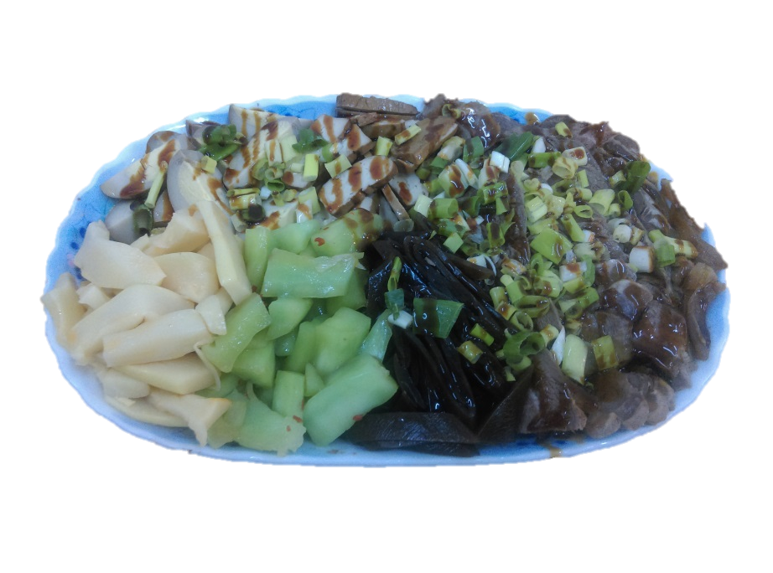
淡妝濃抹總相宜
中華滷味兩千年

Slide 2
講者簡介
講席:喻 蓉 蓉
中國文化大學史學博士
政治大學歷史所碩士
臺灣大學歷史系學士

Slide 3
目錄
一、滷味之歷史淵源
二、熟食滷菜三大類
三、北宋
四、臺灣滷味博物館
五、安徽鹵三國
六、十大元帥八個辣
七、淡妝滷味之風貌
八、濃抹滷味之風貌
九、滷味事業之明天
十、結論
參考資料

Slide 4
滷味之歷史淵源
一、市井味中有千秋
1、滷是中國歷史上最悠久、最常見的烹飪手法之一，而滷製品則是中國最傳統的食品之一。
2、漢代許慎<<說文解字>>，對於滷字的解釋如下: 鹵，西方鹹地也。从西省，象鹽形。安定有鹵縣。東方謂之，西方謂之鹵。凡鹵之屬皆从鹵。

Slide 5
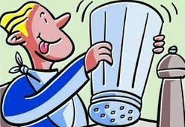
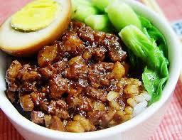
滷味之歷史淵源
3、根據<<中文辭源>>修訂版第三冊頁1877，對於滷字的解釋如下:1、鹹地。<<爾雅 釋言>>:滷，矜、鹹，苦也。注:滷，苦地也。2、今指用濃汁烹調食品的方法，如言滷雞、滷肉。

Slide 6
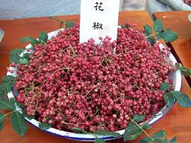
滷味之歷史淵源
1、四川很早即發明鑿鹽井取鹵，打氣井取氣，燃煮鹵製鹽，其鑽井技術為世界首創。
2、史書記載，四川滷味始於秦，蜀郡太守李冰，穿廣都鹽井，在當時打井取水的基礎之上開鑿大口淺井，鑿出井鹽之後，又以花椒的調入，開始形成滷味的製作，用以佐酒下飯，時約公元前221年。晉人常璩撰寫<<華陽國志>>卷三，<<蜀志>>:李冰識齊水脈，穿廠都鹽井諸陂池。

Slide 7
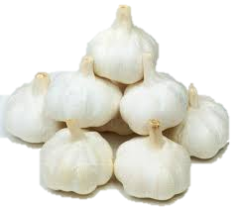
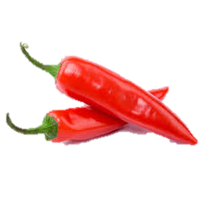
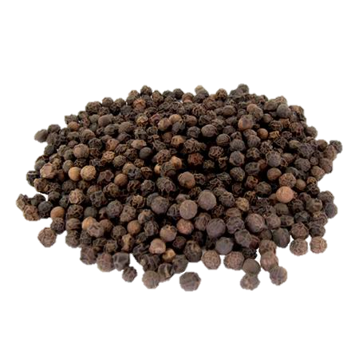
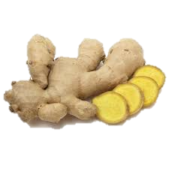
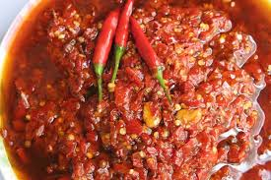
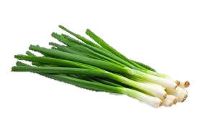
滷味之歷史淵源
3、四川滷味盛於唐代，文人入蜀，吟詩會友常以滷味下酒。
4、川酒芳香濃鬱、綿醇爽甜，名酒有五糧液、瀘州老窖特曲。
5、川菜特點注重調味，有辣椒、花椒、胡椒、豆瓣、薑、蔥、蒜，味道醇厚，人稱一菜一格，百菜百味。

Slide 8
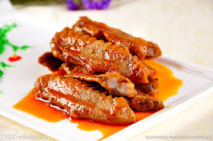
熟食滷菜三大類
1、熟食滷菜一般分為三類: 川滷(紅滷)、潮滷、浙滷。
2、川滷又名紅滷，味道最為正宗，歷史最為悠久，自秦惠王迄今，已有兩千多年歷史。經過三國時期、魏晉南北朝，至唐朝時，川滷已有跨越性發展。詩人飲酒賦詩、宮廷飲酒作樂，大多以滷菜充當下酒菜，提升川滷進一步發展。

Slide 9
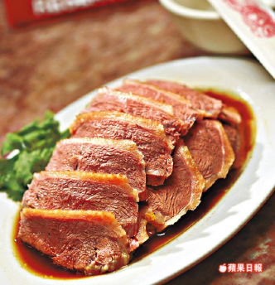
熟食滷菜三大類
3、潮滷-最早記載潮州菜者為西元819年被貶至潮州的韓愈，於其詩文中載有蒲魚、蛤、章魚等海鮮，並使用鹽、醋、花椒與酸橙等有助於保存與調和食物的佐料。潮州是中國歷代中元人民循陸路逃難的最後藏身之處，故潮州菜保留自上古的烹飪風格，尤其長於使用食鹽、鹵水等保存與調味，潮州菜在海外以南洋發展交融最為深刻。著名滷味有滷豬頭肉、滷鵝、滷水鵝。

Slide 10
熟食滷菜三大類
4、浙滷-浙江衢州三頭一掌:香辣鴨頭、香辣兔頭、香辣鴨掌、鴨爪。
5、據說與明代著名旅遊家、文學家徐霞客有關。衢州府一家祖孫三口，生活艱難，過路人經過，聞到濃濃香味。掀開鍋蓋，裡面是鴨頭與兔頭，配上一罈留著過年喝的三白酒，不知不覺吃光喝盡。走前留下十兩銀子與一張便條，上有頭頭可道四個大字，大字下附一行小字:開個小店，生意一定紅火。祖孫三人遂於南門旁開設滷味店，而這位貴人正是徐霞客。

Slide 11
市井味中有千秋
1、北宋神宗時，開封已是世上最大都市，至宋徽宗時，人口達到一億零兩百六十多萬人。(台灣光華智庫 千禧感性中國-北宋)
2、女性撐起半邊天-北宋年間科舉制度普遍，家中男主人進京趕考，士族的婦女為相夫教子而往往獨力挑起家中經濟重擔，成為家庭企業的實際經營者。

Slide 12
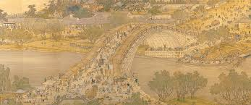
市井味中有千秋
3、開封大街上，攤販商店林立，大宴小酌各式餐館比比皆是，路邊還有許多賣雞鴨滷味的小販，開封成為士、農、工、商相互交流，雅俗並趣的所在。北宋末年的畫家張擇端畫下中國美術史上最著名的市民畫-清明上河圖，時約西元1135年左右。

Slide 13
臺灣滷味博物館
1、臺灣滷味博物館位於高雄市岡山區本洲工業區本工一路25號，電話07-622-9100。
2、老闆娘陳秀卿一開始在高雄市十全夜市擺滷味攤，故而館內的人才進用多元化、在地化，包括二度就業者、高齡婦女、身障者、工讀生等。
3、館內介紹滷味之歷史文化、農漁特產，亦可讓民眾品嚐及體驗滷味、黃金蛋DIY等活動，適合親子間共同製作。

Slide 14
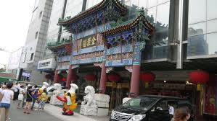
百年老店-北京全聚德滷味

Slide 15
安徽鹵三國-打造中華第一鹵
1、安徽鹵三國是著名鹵菜熟食品牌，曾獲中國烹飪協會頒發中華名鹵稱號，其曹氏蹄霸榮獲安徽名菜之稱。
2、鹵三國自從2008年成立並註冊商標以來，已經發展成為全國3000家鹵菜加盟店的加盟連鎖企業。
3、安徽鹵三國餐飲管理有限公司位於安徽合肥市，正籌備直營體系加工廠，致力於打造中華第一鹵。

Slide 16
十大元帥八個辣
1、中共十大元帥，四川人四位、湖南人三位、湖北人三位、山西人一位、廣東人一位。
2、四川人:朱德(四川儀隴)、劉伯承(四川開縣，現規劃於重慶)、陳毅(四川樂至)、聶榮臻(四川江津，現規劃於重慶)。
3、湖南人:彭德懷(湖南湘潭)、賀龍(湖南桑植)、羅榮桓(湖南衡山)。
4、湖北人:林彪(湖北黃岡)。
5、山西人:徐向前(山西五台)。
6、廣東人:葉劍英。

Slide 17
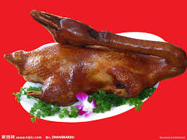
淡妝滷味之風貌

Slide 18
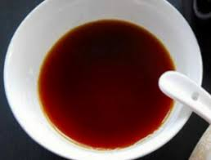
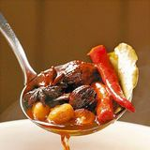
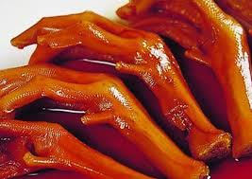
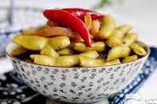
濃抹滷味之風貌

Slide 19
滷味事業之明天
企業連鎖化
口味創新且當地化
與文創產業結合
積極宣傳，如廣告、形象建立
設備衛生的提升
與相佐料理的搭配，搭配酒、茶、棗發

Slide 20
結論
「復興中華文化，必先從飲食著手。」

Slide 21
參考資料
晉‧常璩(1987)，《華陽國志校補圖注》，上海古籍出版社。
唐‧李白《將進酒》、《蜀道難》
宋‧孟元老《東京夢華錄》
脫脫(2010)，《宋史》，臺灣商務印書館。
饒宗頤(2015)，《徐霞客遊記》，中華－香港。

Slide 22
參考資料
張玉欣(2005)，〈台灣的滷味文化〉，基金會會訊11卷1期，p.31~p.38。
陳俐婷(2013)，〈飲食感官經驗探討與特色小吃「滷味」為例〉，東方設計學院文化創意設計研究所碩士班。
川號子，〈蜀地蜀風數花椒〉─食品科學。
葉嘉(2012)，〈獨滷一味〉，美食與美酒。

Slide 23
參考資料─飲視
1、舌尖上的中國

